Slide 1



夜视传感原理
Principles of Night Vision Sensing
夜 视 传 感 器 原 理
北方国际教育集团

Slide 2


01
夜视传感器种类
目 录
02
微光夜视传感器
contents
03
红外夜视传感器

Slide 3

01
夜视传感器种类

Slide 4
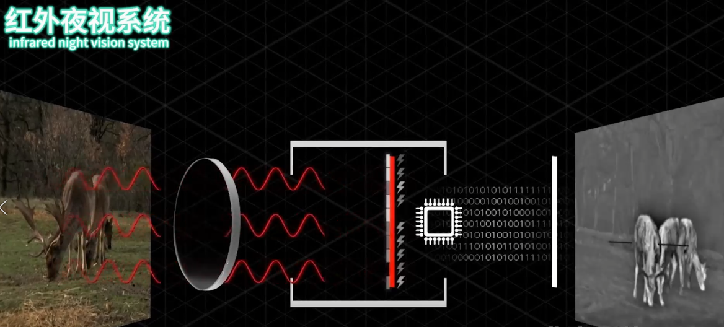
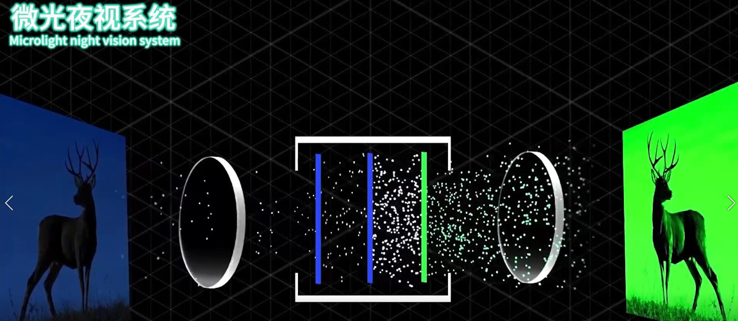
01
夜视传感器种类
微光夜视系统
红外夜视系统
分类

Slide 5
02
微光夜视系统结构

Slide 6
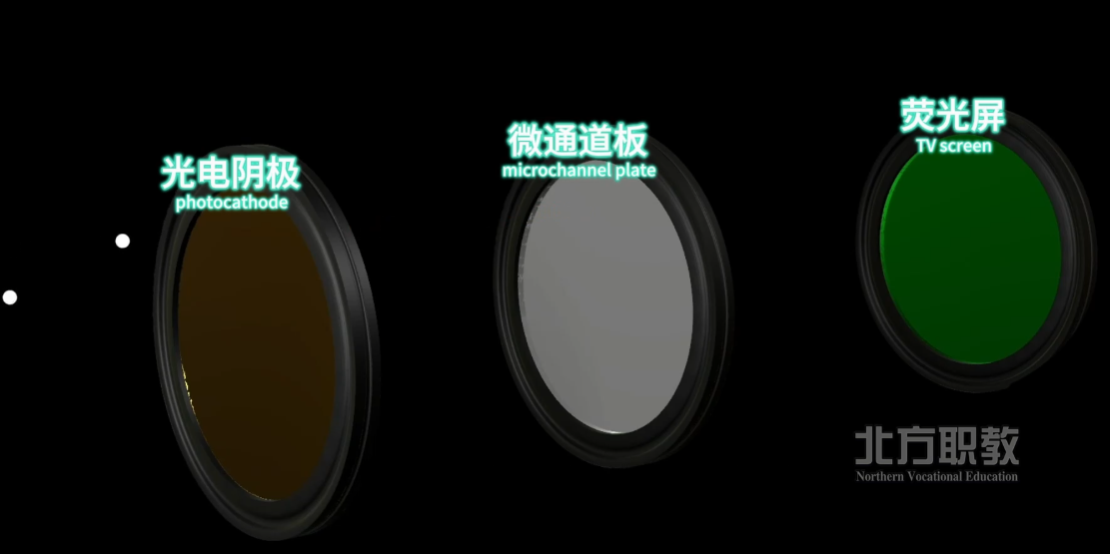
02
微光夜视系统结构
结构

Slide 7
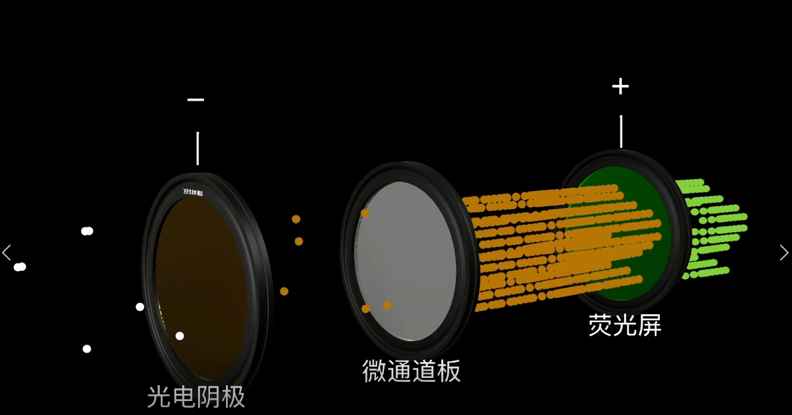

02
微光夜视各原件作用
上千个
光电
转换
荧光屏
显示增
强后的图像
长10微米
倾斜8°
小通道

Slide 8
03
微光夜视系统原理

Slide 9
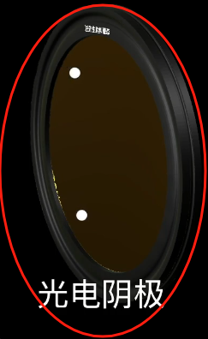

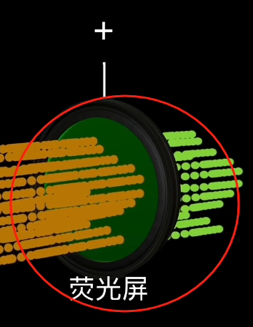
03
微光夜视系统工作原理
工作原理
光电阴极
光子照上去，
电子飞出来，
也就是光电效应
进行光电转化
激发出光电子，
光被转换成了电子，
微通道板
通电后电子进入微通道板，
微通道版分布很多小通道，通道倾斜8°长十微米左右，
电子进入后碰撞通道壁，
就会产生更多的电子，
新的电子再次碰撞，
一个电子进去上万个出来，
光电阴极
增强后的电子
进入荧光屏，
电子打上去，
发出荧光，
增强后图像。

Slide 10
04
红外夜视传感器

Slide 11
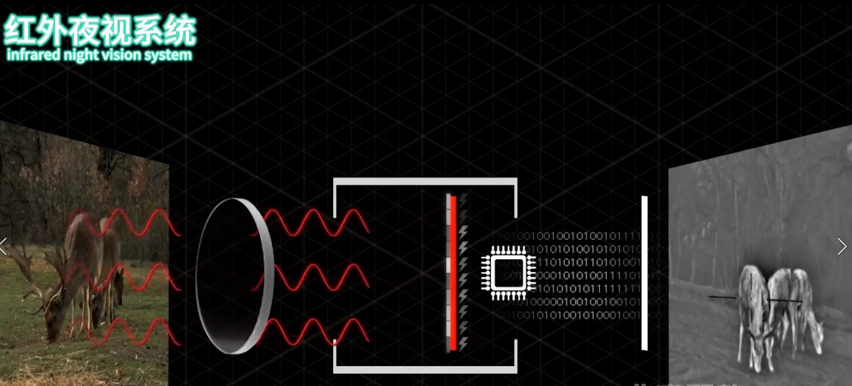
02
红外夜视系统结构
结构
汞隔碲晶体材料
微型处理芯片

Slide 12
05
红外夜视系统原理

Slide 13
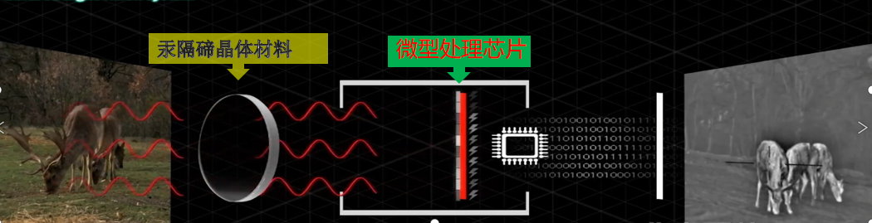
05
红外夜视系统原理
处理芯片
汞镉碲
晶体材料
对目标红外
辐射探测
收集
将目标温度的分布图像转换成可视图像
对信号
光电转换
处理

Slide 14
感谢您的聆听
Thank you for listening
电控空气悬架系统原理及检修
北方国际教育集团

